Slide 1







(Tiết 2)

Slide 2





KHỞI ĐỘNG

Slide 3




Trò chơi

Slide 4


Giúp chú ong tìm được số liền trước
của mỗi số sau cho đúng nhé các em!
11
99
999
12
100
1000
1001
9999
1002
10000

Slide 5


Slide 6
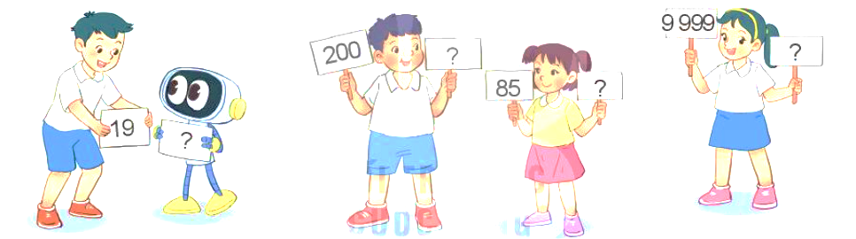
1
Tìm số liền sau của các số sau
201
10 000
86
20

Slide 7
2
Tìm số thích hợp để được ba số tự nhiên liên tiếp.

Slide 8




6, 7, 8

Slide 9
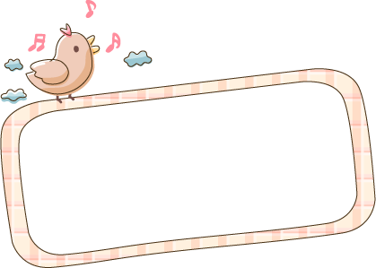
98, 99, 100

Slide 10



99 999, 100 000, 100 001

Slide 11
4
Trên bàn có 7 tấm thẻ ghép được thành số 1 951 890.
1
9
5
1
8
9
0
a) Lấy ra một tấm thẻ để được số có sáu chữ số lớn nhất có thể.
b) Lấy ra một tấm thẻ để được số có sáu chữ số bé nhất có thể.

Slide 12
4
Trên bàn có các tấm thẻ ghép được thành số 1 951 890.
1
9
5
1
8
9
0
a) Lấy ra một tấm thẻ để được số có sáu chữ số lớn nhất có thể.

Slide 13
4
Trên bàn có các tấm thẻ ghép được thành số 1 951 890.
1
9
5
1
8
9
0
b) Lấy ra một tấm thẻ để được số có sáu chữ số bé nhất có thể.

Slide 14


Slide 15












Slide 16




Nêu 3 số tự nhiên liên tiếp bắt đầu bằng số 1 890, ……; ………; …….
1 891, 1 892, 1 893

Slide 17
Thêm 3 số trong dãy sau và nêu quy luật của dãy số đó
4, 8, 12, ……, ……….; ……….
16, 20, 24

Slide 18


DẶN DÒ
Hoàn thành bài tập.
Chuẩn bị bài mới.

Slide 19


